Slide 1
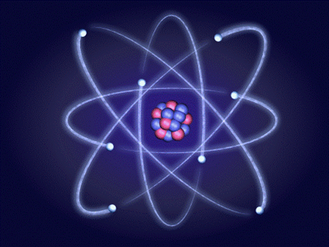
Строение атома

Slide 2
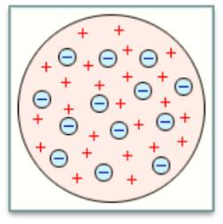
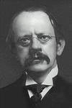
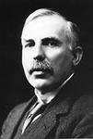

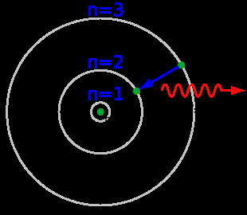
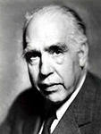
Как устроен атом?
Дж. Томсон 1904г
Э. Резерфорд 1911г
Н. Бор 1913г

Slide 3
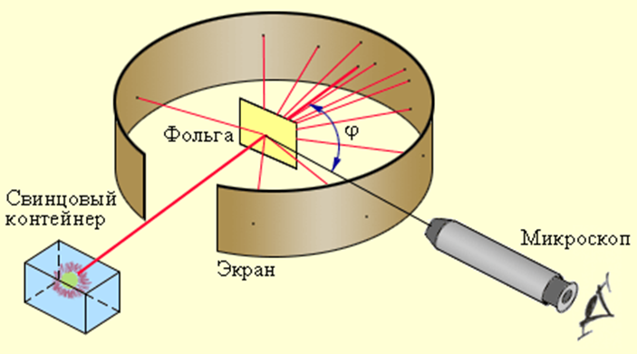
Опыт Резерфорда
1911 г. Резерфордом в результате опытов по
рассеянию α-частиц на тонкой фольге
(золото, серебро, медь и др.)
была предложена планетарная модель строения атома.

Slide 4
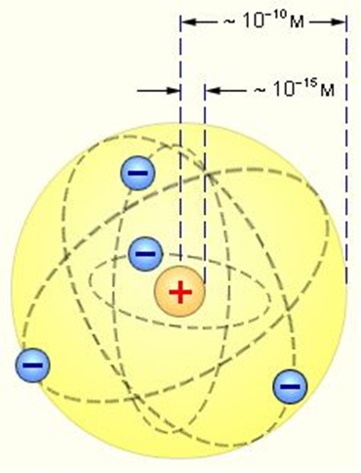
Планетарная модель атома
Согласно этой модели:
атом имеет положительно заряженное ядро, размеры которого малы по сравнению с размерами самого атома;
в ядре сконцентрирована почти вся масса атома;
электроны вращаются вокруг ядра по орбитам (почти как планеты вокруг Солнца).
Недостатки: невозможность объяснить устойчивость атома,
а также сходство атомов одного и того же химического элемента
Notes:
Планетарная модель, однако, противоречит классической физике. Электрон, вращаясь с центростремительным ускорением, излучает электромагнитные волны, и это должно сопровождаться потерей энергии. В результате согласно классическим представлениям атом Резерфорда оказывается неустойчивым. Стр.144-145

Slide 5
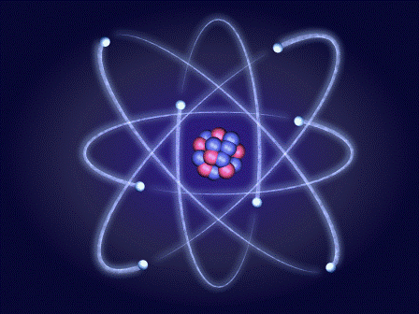
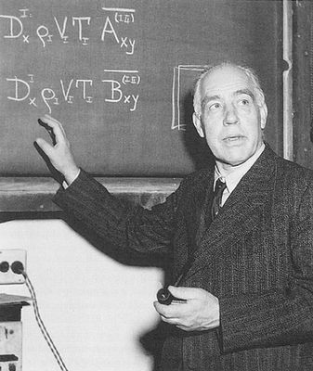

Планетарная модель, однако, противоречит классической физике. Электрон, вращаясь с центростремительным ускорением, излучает электромагнитные волны, и это должно сопровождаться потерей энергии. В результате согласно классическим представлениям атом Резерфорда оказывается неустойчивым.
Законы классической механики оказались неприменимы к атому. Н. Бор предпринял попытку спасти планетарную модель атома Резерфорда.

Slide 6
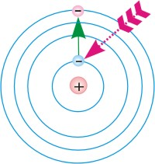
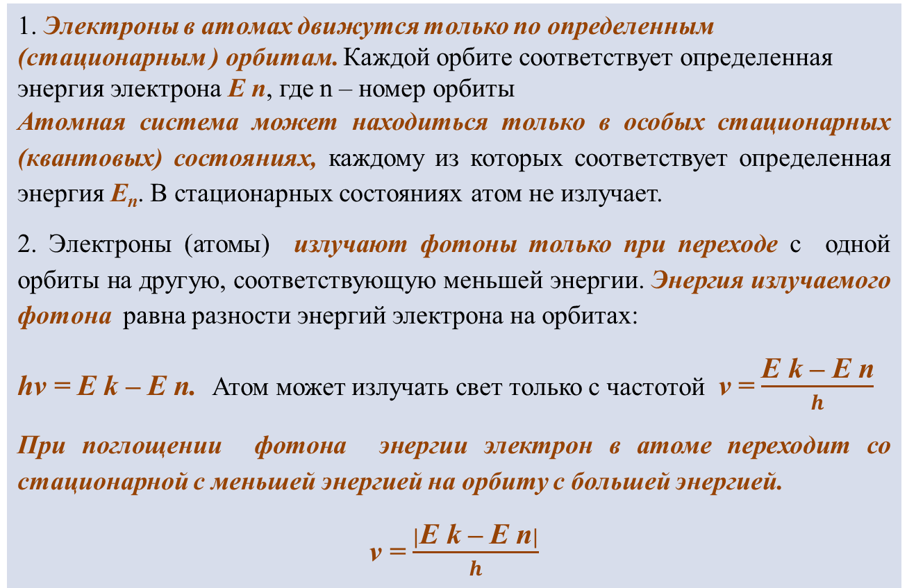
Постулаты Бора
1. Электроны в атомах движутся только по определенным (стационарным ) орбитам. Каждой орбите соответствует определенная энергия электрона Е n, где n – номер орбиты
Атомная система может находиться только в особых стационарных (квантовых) состояниях, каждому из которых соответствует определенная энергия E_{n}. В стационарных состояниях атом не излучает.
2. Электроны (атомы) излучают фотоны только при переходе с одной орбиты на другую, соответствующую меньшей энергии. Энергия излучаемого фотона равна разности энергий электрона на орбитах:
hν = E k – E n. Атом может излучать свет только с частотой ν = $\frac{\text{E} \text{k}\text{ – }\text{E} \text{n}}{h}$
При поглощении фотона энергии электрон в атоме переходит со стационарной с меньшей энергией на орбиту с большей энергией.
ν = $\frac{|\text{E} \text{k}\text{ – }\text{E} \text{n}|}{h}$

Slide 7
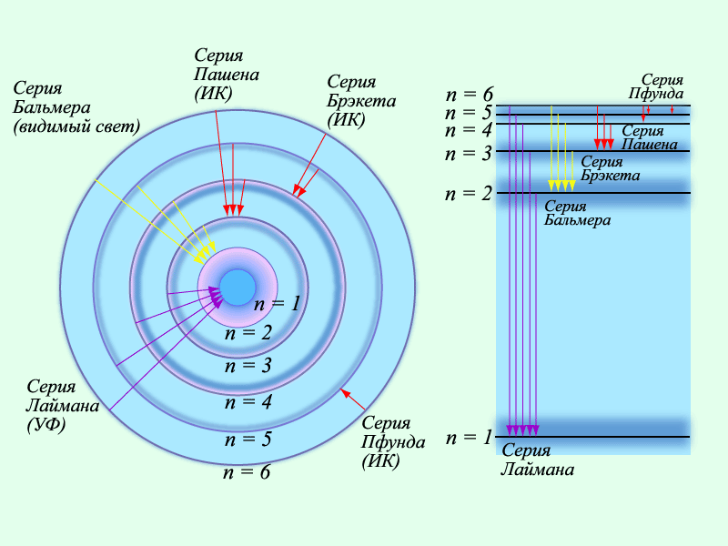
Диаграмма энергетических состояний

Slide 8
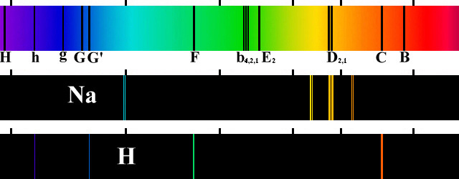
Объяснение линейчатых спектров атомов

Slide 9
Следствия постулатов Бора
Стабильность атома объясняется тем, что для
каждого электрона в атоме существует орбита с
наименьшей энергией (основное состояние), при этом
атом не может излучать энергию. В основном
состоянии атом может находиться сколь угодно долго.
Стационарные орбиты электронов во всех атомах
данного элемента одни и те же., этим объясняется
сходство атомов данного химического элемента.
Теория Бора сыграла огромную роль в понимании
явлений микромира.
Так начиналась новая страница в истории создания
теории явлений микромира – квантовой механики.

Slide 10
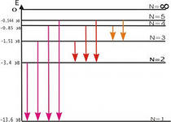
Диаграмма энергетических состояний
Определите длину волны излучения при переходе
с энергетического уровня Е₅ на уровень Е₃

